Slide 1
GoalTracker
Инструмент для постановки и отслеживания целей

Slide 2
Что такое GoalTracker?
Простой и удобный сайт
Помогает ставить личные цели
Разбивает цели на шаги
Помогает отслеживать прогресс

Slide 3
Для чего нужен GoalTracker?
Создание целей и шагов
Отслеживание прогресса
Просмотр достижений
Наглядный прогресс-бар и график

Slide 4
Основные возможности
Отметка выполненных шагов
Автоматический подсчёт прогресса
Хранение данных в браузере
Используется localStorage

Slide 5
Как начать работу?
Нажать «Мои цели»
Выбрать «Добавить цель»
Заполнить поля
Добавить шаги
Следить за прогрессом

Slide 6
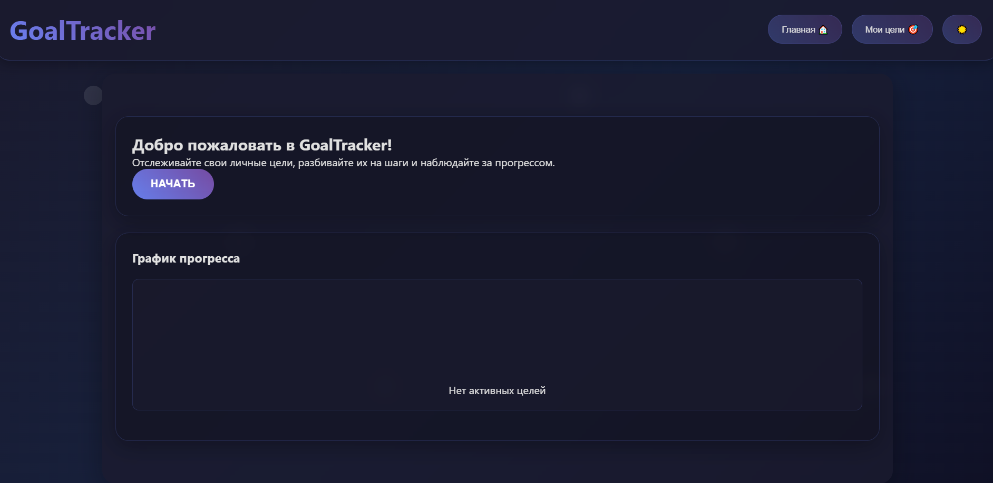

Slide 7
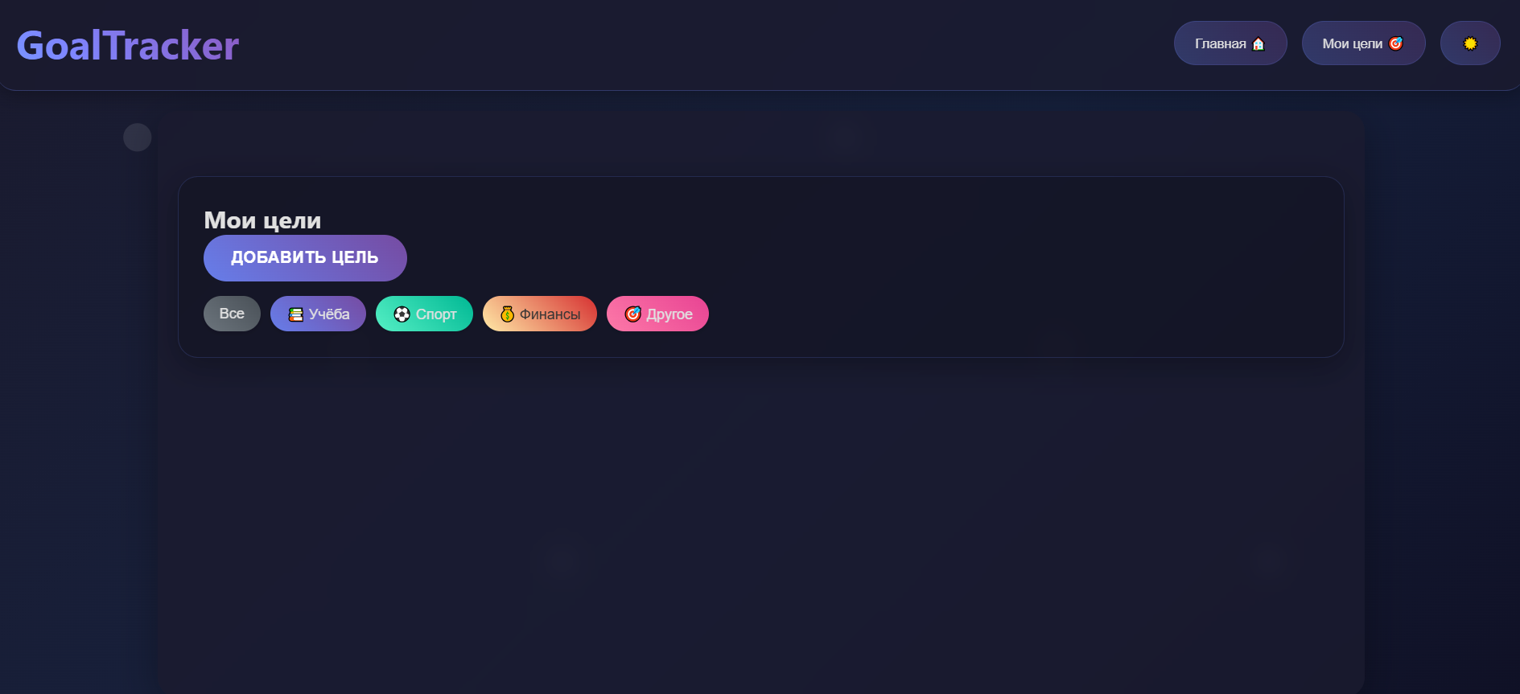

Slide 8
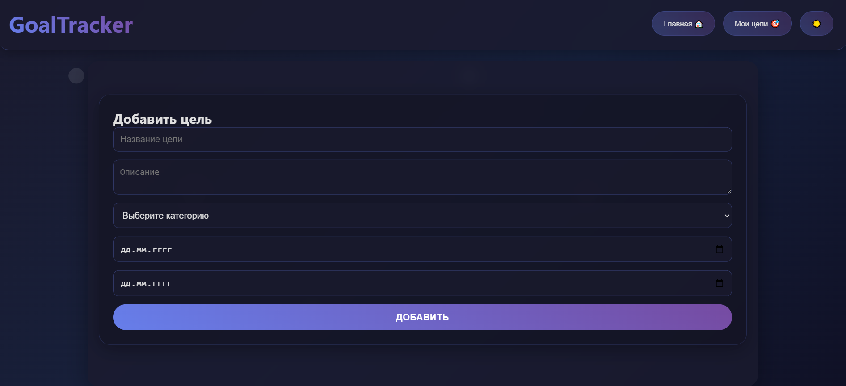

Slide 9
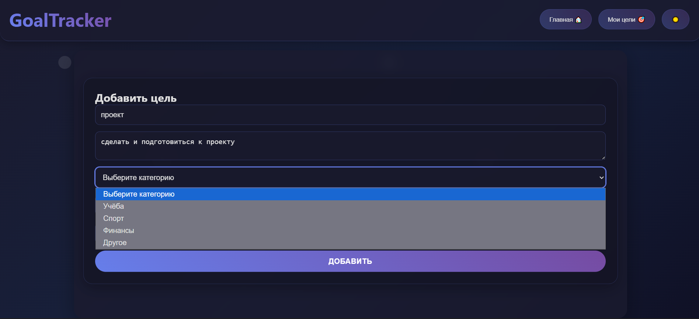

Slide 10
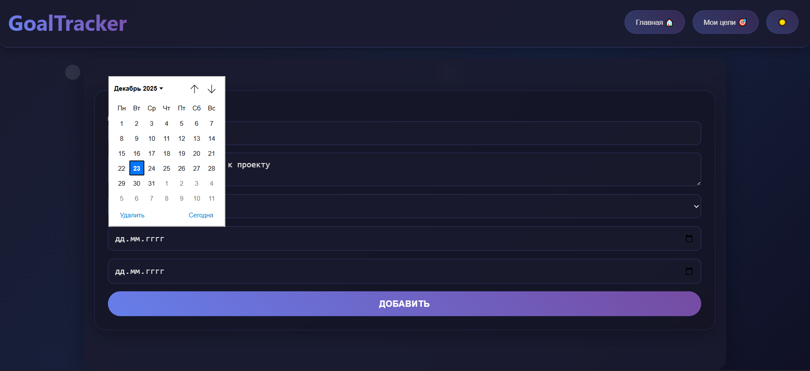

Slide 11
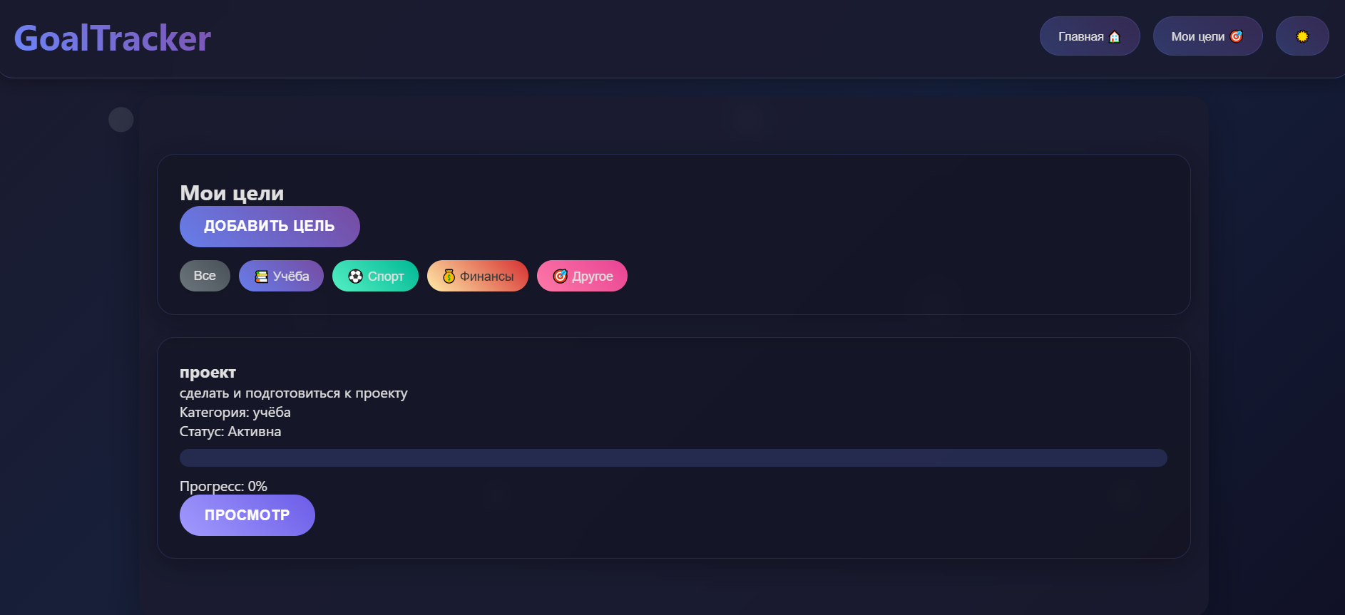

Slide 12
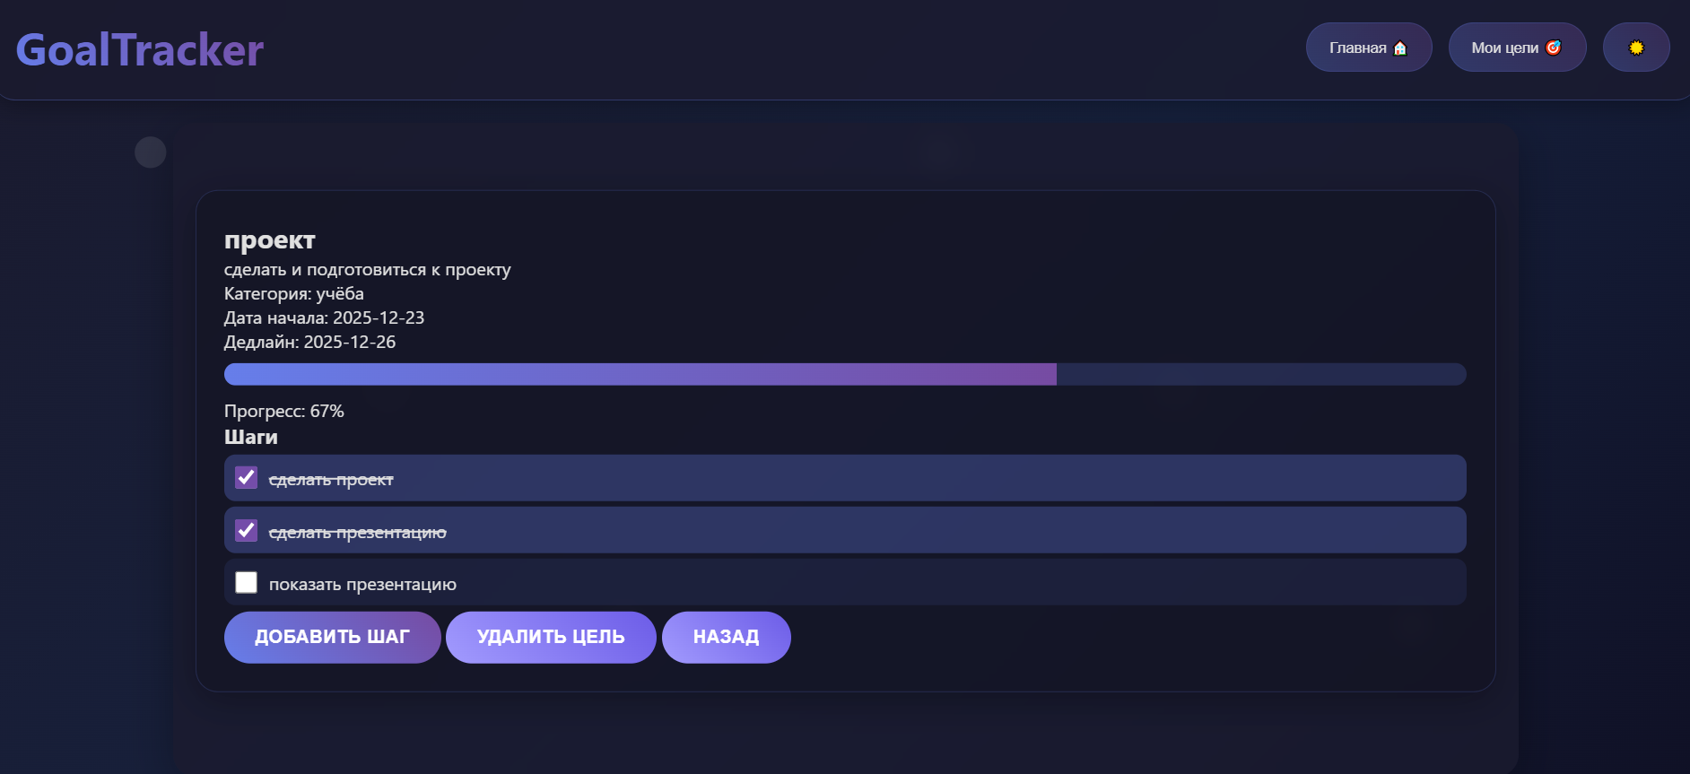

Slide 13
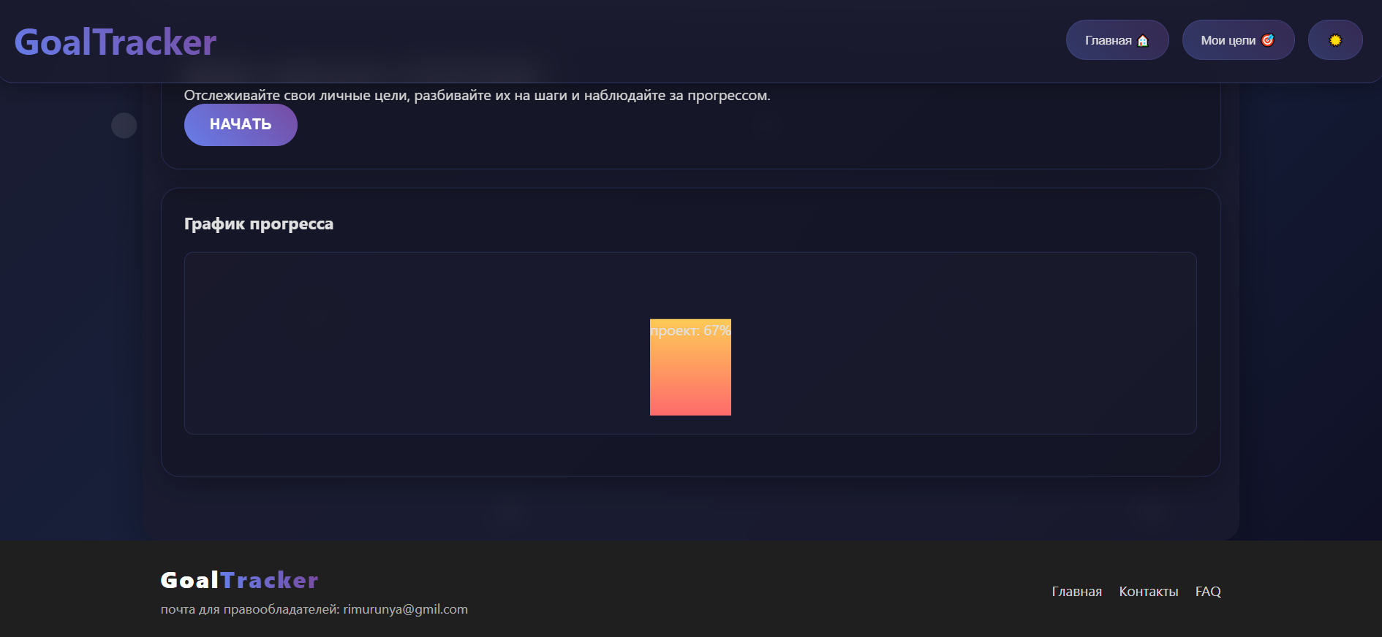

Slide 14
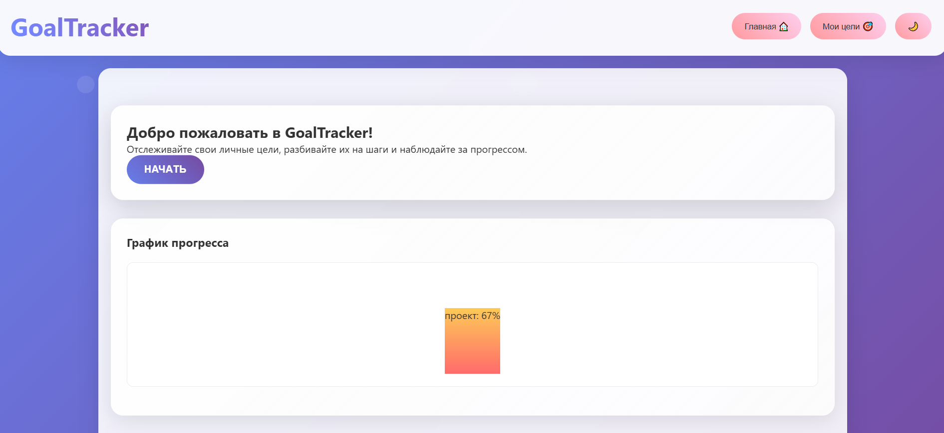

Slide 15
